Slide 1
die Farbe , die Farben blau weiß braun Schwarz rot Gelb violet orange Lila grün dunkel hell rosa grau

Slide 2
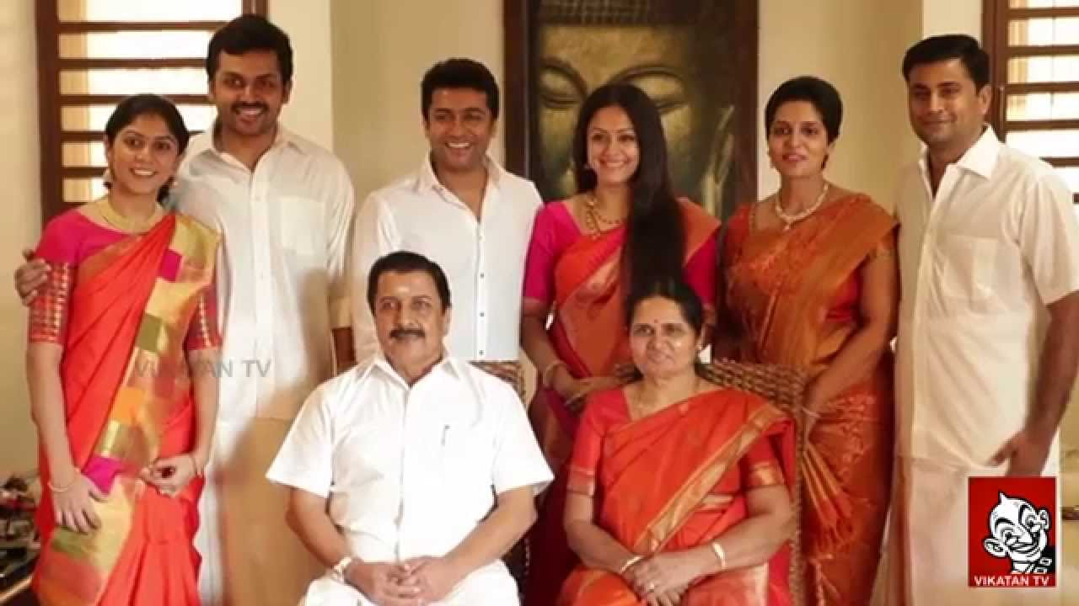
die Familie, die Familien ( the family, the families)

Slide 3
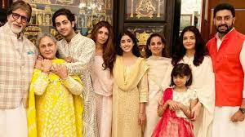
die Familie, die Familien ( the family, the families)

Slide 4
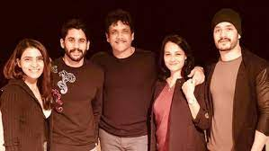
die Familie, die Familien ( the family, the families)

Slide 5
die Familie, die Familien ( the family, the families)
der Mann, die Männer (the husband, the husbands) die Frau, die Frauen. (the wife, the wives)
die Mutter , die Mütter. (the mother, the mothers) der Vater, die Väter. (the father, the fathers)
Der Sohn, die Söhne. (the son, the sons) die Tochter, die Töchter. (the daughter, the daughters)
Der Bruder, die Brüder (the brother, the brothers) Die Schwester, die Schwestern. (the sister, the sisters)

Slide 6

die Familie, die Familien ( the family, the families)
Die Tante, die Tanten. (the aunt, the aunties) Der Onkel, die Onkel. (the uncle, the uncles)
Die Großmutter (the grand mother, the grandmothers) Der Großvater (the grand father, the grand fathers)
Der Enkel, die Enkel (the grandson, the grandsons) Die Enkelin, die Enkelinnen (the granddaughter, the granddaughters)

Slide 7
die Schwiegermutter , ? (the mother in law,
der Schwiegervater, ? (the father in law
die Schwiegertochter, ? (the daughter in law
der Schwiegersohn, ? (the son in law
der Schwager, ? (the brother in law
die Schwägerin, ? (the sister in law
der Neffe, ? (the nephew
die Nichte, ? (the niece
der Cousin, die Cousins (the cousin brother, the cousin brothers)
die Cousine, ? (the cousin sister,

Slide 8
die Mutter
die Eltern
der Vater
der Bruder
die Geschwister
die Schwester
der Sohn
die Kinder
die Tochter

Slide 9
Die Großmutter
die Großeltern
Der Großvater
Die Schwiegermutter
??
Der Schwiegervater
Das Kind---The child
Der Enkel
die Enkelkinder
Die Kinder---The children
Die Enkelin

Slide 10
Mr. Shiva kumar
Mrs. Shiva kumar
Karthik
Surya
Jyothika
Dhia
Dev

Slide 11
Amitab Bachan
Jaya Bachan
Abishek Bachan
Aishwarya Rai
Aradhya

Slide 12
Meine Familie
Ich bin verheiratet und habe eine Tochter
Ich habe Mutter aber keinen Vater
Meine Mutter wohnt bei mir (me).
Ich habe einen Bruder.
Er wohnt in Dubai
Er ist nicht verheiratet und ist ledig
Negation
nein no
Nicht not
Kein don’t have a

